Slide 1
Mühendislik Fakültesi
Makine Mühendisliği Stajları
Prof. Dr. Oğuz ÇOLAK
Bölüm Staj Komisyonu Başkanı
Bölüm Staj Komisyonu Üyesi
Doç. Dr. Tolga YASA
Bölüm Staj Komisyonu Üyesi
Doç. Dr. İrfan KAYA
Makine Mühendisliği
Staj Bilgilendirme

Slide 2
İçindekiler
Mühendislik Fakültesi
Staj Komisyonu
Yapılması gereken stajlar
Staja başlamadan önce
Staj raporları
Öneriler ve bilgiler
Proje tabanlı staj (PTS)
Yurt dışı stajı
Makine Mühendisliği

Slide 3
Staj Komisyonu
Mühendislik Fakültesi
Makine Mühendisliği
Bölüm Staj Komisyonu Başkanı
Prof. Dr. Oğuz ÇOLAK
Bölüm Staj Komisyonu Üyesi
Doç. Dr. Tolga YASA
Bölüm Staj Komisyonu Üyesi
Doç. Dr. İrfan KAYA

Slide 4
Yapılması Gereken Stajlar
Mühendislik Fakültesi
Eskişehir Teknik Üniversitesi Makine Mühendisliği Bölümündeki bütün öğrenciler, 4 yıllık eğitimleri boyunca aşağıda isimleri belirtilen alanlarda toplamda en az 60 işgünü staj yapmakla yükümlüdür.
Makine Mühendisliği
Staj I: Makine Mühendisliği Atölye Stajı | 20 işgünü
Staj II: Makine Mühendisliği Alan Stajı | 25 işgünü
Staj III: Makine Mühendisliği İşletme Stajı | 15 iş günü
ÖNEMLİ: Staj tarihleri hesaplanırken resmi tatiller ve iş yerinin izin yaptığı günler çıkartılmalıdır.
Eğer iş yeri Cumartesi günü tam gün mesai yapıyorsa iş yerinden bunu belirten bir yazı alınmalıdır.

Slide 5
Yapılması Gereken Stajlar
Mühendislik Fakültesi
Staj I: Makine Mühendisliği Atölye Stajı (20 iş günü)
a) En erken IV. yarıyılın sonunda başlayabilir
b) En az 20 işgünü yapılmak zorundadır.
c) Bu stajda eğer bölüm tarafından belirlenmiş bir kurum yada işletmede bir program yapılmış ise stajın bu kurumda yapılması gerekmektedir. Aksi takdirde aynı süreç içerisinde staj yapılacak işletmede, imalat atölyesi yada bir üretim süreci yer almalıdır. Bölümün belirlediği kurum dışında stajını yapmak isteyen öğrenciler staj başvurusu öncesinde bölüm staj komisyonunun olurunu almak zorundadır.
d) İşletmede en az 1 makine mühendisi veya ilgili sektör dalından 1 mühendis çalışıyor olmalıdır.
e) İşletme, yukarıdaki koşulları sağlamak kaydıyla, küçük/orta/büyük ölçekli olabilir.
Makine Mühendisliği
İlk olarak Atölye Stajının yapılması zorunludur.

Slide 6
Yapılması Gereken Stajlar
Staj II: Makine Mühendisliği Alan Stajı (25 iş günü)
Amacı, öğrenciye Makine mühendisliği bölümünde okutulan derslerin uygulamasını gerçekleştirmektir.
Makine mühendisliği alan stajı makine mühendisliği temel uygulama alanlarının öğrenciye gösterilmesini sağlamak amacı ile imalat, tasarım, araştırma/geliştirme, ve sistem kurulum/devreye alma alanlarında faaliyet gösteren işletmelerde yapılarak öğrenciye uygulamalı alan tecrübesi kazandırmayı hedefler. Yapılacak olan bu faaliyet ile öğrencinin aşağıda listelenen özellikleri kazanması beklenmektedir.
Makine mühendisliği temel uygulama alanlarından birinde mühendislik bilgisi ile bu bilginin kullanımına yönelik ilişkilerin güçlendirilmesi
Derste verilen teorik eğitimin farklı alanlardaki uygulamaları hakkında farkındalık kazanılması
Mevcut iş tecrübesinin yeni mühendis adaylarına aktarılarak sürekli iyileşme sürecinde üniversite etkinliğinin arttırılması
Öğrencinin sektör hakkında bilgi sahibi olması
Öğrencinin kariyer planlamasında bilinç seviyesinin arttırılması
Öğrencinin sektördeki mühendislik problemleri hakkı bilgi sahibi olması ve bu problemler ile ilgili yaratıcı çözümleri eğitim hayatı içerisinde üretebilmesi
En erken altıncı yarıyılın sonunda başlayabilir.
Mühendislik Fakültesi
Makine Mühendisliği

Slide 7
Yapılması Gereken Stajlar
Staj III : Makine Mühendisliği İşletme Stajı (15 İş günü)
Makine mühendisliği işletme stajı büyük işletme, fabrika ve organizasyonlardaki malzeme girişinden ürün çıkışına kadar olan süreçlerin işleyişi hakkında öğrenciye uygulamalı alan tecrübesi kazandırmayı hedefler. Yapılacak olan bu faaliyet ile öğrencinin aşağıda listelenen özellikleri kazanması beklenmektedir.
Sipariş girişi ile ürün teslimi arasındaki süreçleri anlaması
Her sürecin kapsamı ve uygulaması hakkında fikir sahibi olması
Çok disiplinli ortamlarda çalışma hayatının nasıl yürütüldüğünü anlaması
Her süreç için ihtiyaç duyulan personel yetkinlikleri/özelliklerini kavraması
İş değerlendirme süreçlerine hakimiyet
Mevcut işletmelerin en iyi uygulamaları hakkında fikir sahibi olarak bu tecrübeyi kendi kariyerleri içerisinde değerlendirmesi
Mühendislik Fakültesi
Makine Mühendisliği

Slide 8
Staj Akış Çizelgesi
Mühendislik Fakültesi
Makine Mühendisliği
http://mmstaj.eskisehir.edu.tr

Slide 9
Staj Akış Çizelgesi Yazılı
Öğrenci uygun staj yeri bulur.
Öğrenci staj başvuru ve kabul formu ve diğer belgeler doldurulup işyerine onaylatılır.
Onaylı belgeler bölüme teslim edilerek Staj komisyonuna onaylatılır. (Detaylı bilgi için sonraki slayt)
Öğrenci onaylı sigorta belgesini dekanlığa teslim eder. (Pandemi döneminde teslim etme işlemi bölüme aittir)
Staj bitiminde bu sunuma ve yönetmeliğe uygun bir şekilde staj defterini ve gerekli olan diğer belgeleri hazırlar ve duyurulan tarihler arasında bölüme teslim eder.
Staj süreciniz tamamlanmıştır.
Mühendislik Fakültesi
Makine Mühendisliği

Slide 10
Staj Belgelerinin Teslimi
Mühendislik Fakültesi
Staj yapacağı işletmeyi seçen ve onay alan öğrenci belgelerini en az 21 gün önceden ayarlamalıdır.
Staj belgeleri her hafta Pazartesi günü staj komisyonuna onaya gitmektedir. Bu nedenle belgelerin en geç önceki haftanın Cuma gününe kadar Ar. Gör. Fırat Sezgin’e elden teslim edilmesi gereklidir.
Öğrencinin onaylı belgeleri dekanlığa gönderilir.
Stajı onaylanan öğrencinin sigorta işlemleri dekanlık tarafından yapılıp belirttiği mail adresine işe giriş bildirgesi gönderilir ve bu belge staj yapılan iş yerine teslim edilir.
Makine Mühendisliği

Slide 11
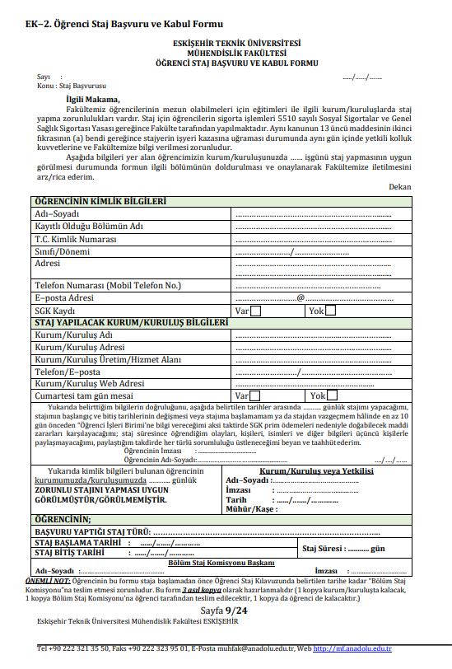
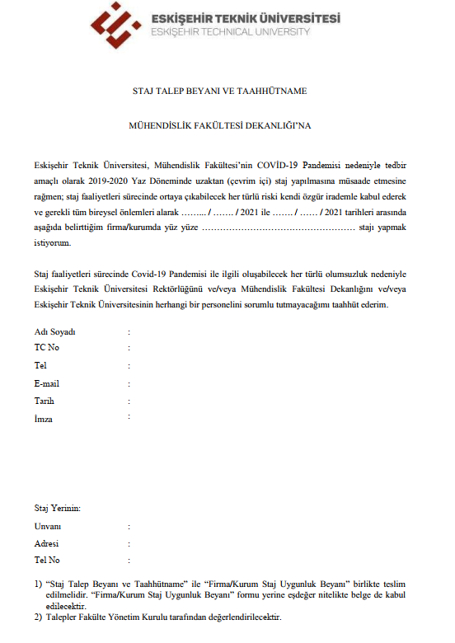
Staj Başvuru
Belgeleri
Mühendislik Fakültesi
Makine Mühendisliği
Pandemi Dönemi
FormF1
Pandemi Dönemi
Form F2

Slide 12
Staj Defterleri
Staj defterleri bilimsel bir şekilde yazılmalı ve Staj yönergesinde belirten kurallara uymalıdır. Yoksa stajı geçersiz sayılır.
Tarihler eksiksiz bir şekilde olmalı ve her bir sayfa imzalanıp kaşelenmelidir.
Tüm defter bilgisayar ortamında yazılmalı, gerekli olan teknik resimler CAD programı ile yapılmalıdır.
Staj defterlerinde mühendislik terimleri, şekiller ve birimler düzgün bir şekilde kullanılmalıdır.
Defterlerde firmaların gizlilik ilkelerine ve etik kurallarına uyulmalıdır.
Mühendislik Fakültesi
Makine Mühendisliği

Slide 13
Staj Bitirme Formları
Staj defteri yanında Değerlendirme formu ve yoklama listesi teslim edilmelidir. Yoklamaya öğrenci kendi imzasını atar ve en son iş yerinde staj sorumlusuna onaylatır.
Belgelerin tesliminde değerlendirme formu kapalı bir zarf içerisinde teslim edilmelidir.
Mühendislik Fakültesi
Makine Mühendisliği

Slide 14
Önemli Tarihler
Kurumsal firmalar yaz stajları için başvuruları sonbahar döneminde almaya başlamaktadır. Bunları takip etmeniz ve olabildiğince hızlı bir şekilde başvurmanız gereklidir.
Staj belgelerinin teslimini dönem içerisinde bölüm yaparken yaz tatili içerisinde staj bulmanız durumunda belgenin dekanlığa teslim işlemlerini kendiniz halletmelisiniz. Bu nedenle işlemlerinizi dönem sona ermeden 30 gün önce başlatmalısınız.
Raporların ve defterlerin son teslimi bölüm tarafından sizlere ilan edilecektir.
Mühendislik Fakültesi
Makine Mühendisliği

Slide 15
Önemli Siteler ve Kuruluşlar
Staj yeri ararken bir çok kuruluş ve websitesi site staj bulmanızda yardımcı olabilir.
Eskişehir Makine Mühendisleri Odası: MMO Eskişehir şubesi Eskişehir içi ve etrafında size staj yeri bulma konusunda yardımcı olabilir. eskisehir@mmo.org.tr
(https://www.mmo.org.tr/eskisehir)
Cumhurbaşkanlığı Staj Programı = Kariyer Kapısı (https://kariyerkapisi.cbiko.gov.tr/)
Kariyer Net : https://www.kariyer.net/
Vizyoner Genç = Savunma Sanayi için staj başvuruları genellikler https://vizyonergenc.com/ adresinden yapılmaktadır.
Mühendislik Fakültesi
Makine Mühendisliği

Slide 16
Sıkça Sorulan Sorular
1. Dönem içerisinde staj yapabilir miyim?
Dönem içerisinde eğer 3 iş günü boşluğunuz bulunuyorsa staj yapabilirsiniz.
2. Stajımı ikiye bölüp yapabilir miyim?
Hayır, stajlar ikiye bölünüp yapılmamaktadır. Staja başladığınızda stajı bitirmelisiniz aksi takdirde geçersiz sayılmaktadır.
3. İşyeri herhangi bir nedenden izin yaptı, ara verdi. Ne yapmalıyım?
İşyeri açıldığında bu verilen izin günlerini telafi etmelisiniz. Bu durumu staj komisyonuna bilgi vermelisiniz.
4. Staj belgelerimi tam olarak ne zaman teslim etmeliyim?
Staj başvuru belgelerini iş yerinden onay aldıktan sonra bölümde yapılan duyuruya göre teslim edebilirsiniz. Stajınız onay almadan önce staj belgelerini teslim etmeyiniz.
5. Staj raporu kaç sayfa olmalı?
Staj raporunuz en az staj yaptığınız gün sayısı kadar olmalıdır.
Mühendislik Fakültesi
Makine Mühendisliği

Slide 17
Sıkça Sorulan Sorular
6. Cumartesi günleri staj yapabilir miyim? Eğer staj yaptığınız iş yeri Cumartesi günü tam gün mesai yapıyorsa Cumartesi günleri, iş yerinden yazı almak koşuluyla staj yapabilirsiniz.
7. Staj tarihlerimi yanlış hesapladım ve staj sürem az kaldı ne yapabilirim?
Staj tarihleri hesaplama öğrenci sorumluluğundadır. Geç farkederseniz stajınız geçersiz sayılır bu nedenle bunlara dikkat ediniz. Erken farketmeniz durumunda dekanlığı bilgilendirerek staj sigortanızı gerekli olduğu kadar uzatabilirsiniz.
Mühendislik Fakültesi
Makine Mühendisliği

Slide 18
Proje Tabanlı Staj (PTS)
https://arinkom.anadolu.edu.tr/
Firmaların faaliyetleri doğrultusunda tasarlanan projelerin hayata geçirilebilmesi amacıyla Anadolu Üniversitesi tarafından koordine edilen bir staj programıdır. Bu programa ESTÜ’nün tüm bölümlerinden öğrenciler stajyer olarak yer alabilmektedir.
Proje Tabanlı Staj programı ile;
Staj süresince, size ve projeye destek vermek üzere bir akademik danışman ve endüstriyel danışman belirlenmektedir.
Staj sürecince belirli bir projeye odaklanmakta, süreçlere daha çabuk uyum sağlama ve daha etkin bir staj yapmaktadır.
Firma isteğine bağlı olarak 45 ila 90 gün arasında değişmektedir.
Firmalar başvurusu sürecinde ön eleme mülakat talep edebilmekte buda öğrencinin iş görüşmesi deneyimi elde etmesini sağlamaktadır.
Staj sürecinde öğrenciye ödeme yapılmaktadır.
PTS lar öğrenciler için oldukça önemli bir süreç olmakla birlikte öğrenciye iş imkanı sunmaktadır.
Detaylı bilgi için https://arinkom.anadolu.edu.tr/ adresi incelenebilir.
Mühendislik Fakültesi
Makine Mühendisliği

Slide 19
Proje Tabanlı Staj (PTS)
Örnek bir ilan yanda verilmiştir.
Her bir ilanda başvuru için ön koşullar bulunmaktadır. (Not ortalaması yabancı dil vb.)
PTS duyuruları ARINKOM un sitesinden
takip edilmelidir. Ayrıca bölüm sayfalarında duyurular
yapılmaktadır.
PTS duyurularını takip etmenizi ve ilgilendiklerinize başvurmanızı öneririz.
Mühendislik Fakültesi
Makine Mühendisliği

Slide 20
Yurtdışı Staj (Erasmus +)
Eskişehir Teknik Üniversitesinde yurtdışı staj işlemleriyle Uluslararası İlişkiler Birimi ilgilenmektedir.
Staj duyuruları yine bu birim sayfasında (https://uib.eskisehir.edu.tr/tr/ ) yapılmaktadır.
Yurtdışında staj yapmak isteyenlerin buralardan duyuruları takip etmesi önem arz etmektedir.
Mühendislik Fakültesi
Makine Mühendisliği

Slide 21
KAPANIŞ
Staj yapmadan önce Bölüm staj yönergesi ve fakülte staj yönergesini dikkatlice okuyunuz.
Proje Tabanlı staj ve yurtdışı staj duyurularını takip ediniz.
Fakülte sayfası, bölüm sayfası, arınkom sayfasındaki duyuruları takipte kalınız.
Staj başvurularınızı oldukça erken yapınız.
Bulduğunuz kaynaklarda cevabını bulamadığınız sorularınızı bizlere sorabilirsiniz. (fsezgin@eskisehir.edu.tr)
Staj defterlerinizi yönergeye uygun bir şekilde güzel bir dille hazırlayınız.
Mühendislik Fakültesi
Makine Mühendisliği
Stajlarınızda Başarılar.

Slide 22
Mühendislik Fakültesi
Dinlediğiniz İçin Teşekkürler.
Prof. Dr. Oğuz ÇOLAK
oguzcolak@eskisehir.edu.tr
Bölüm Staj Komisyonu Üyesi
Doç. Dr. Tolga YASA
Bölüm Staj Komisyonu Üyesi
Doç. Dr. İrfan KAYA

